Slide 1

Разработка web приложения для изучения английского языка по средствам флэш карточек
Выполнил:
студент группы 9903
Д.П. Казаков
Руководитель:
П. С. Алексеев

Slide 2

Постановка задачи
Разработка программного комплекса «Изучение английского языка с помощью флеш карточек». Необходимо разработать веб приложение, которое будет автоматизировать процесс изучения английского языка и включать в себя такие возможности как: разграничение учётных записей, наличие минималистичного и удобного интерфейса, предоставление пользователю функций по изучению английского языка, предоставление пользователю возможности создания, просмотра и изменения персонального набора карточек, предоставление защищённости и функций хеширования данных пользователя.

Slide 3
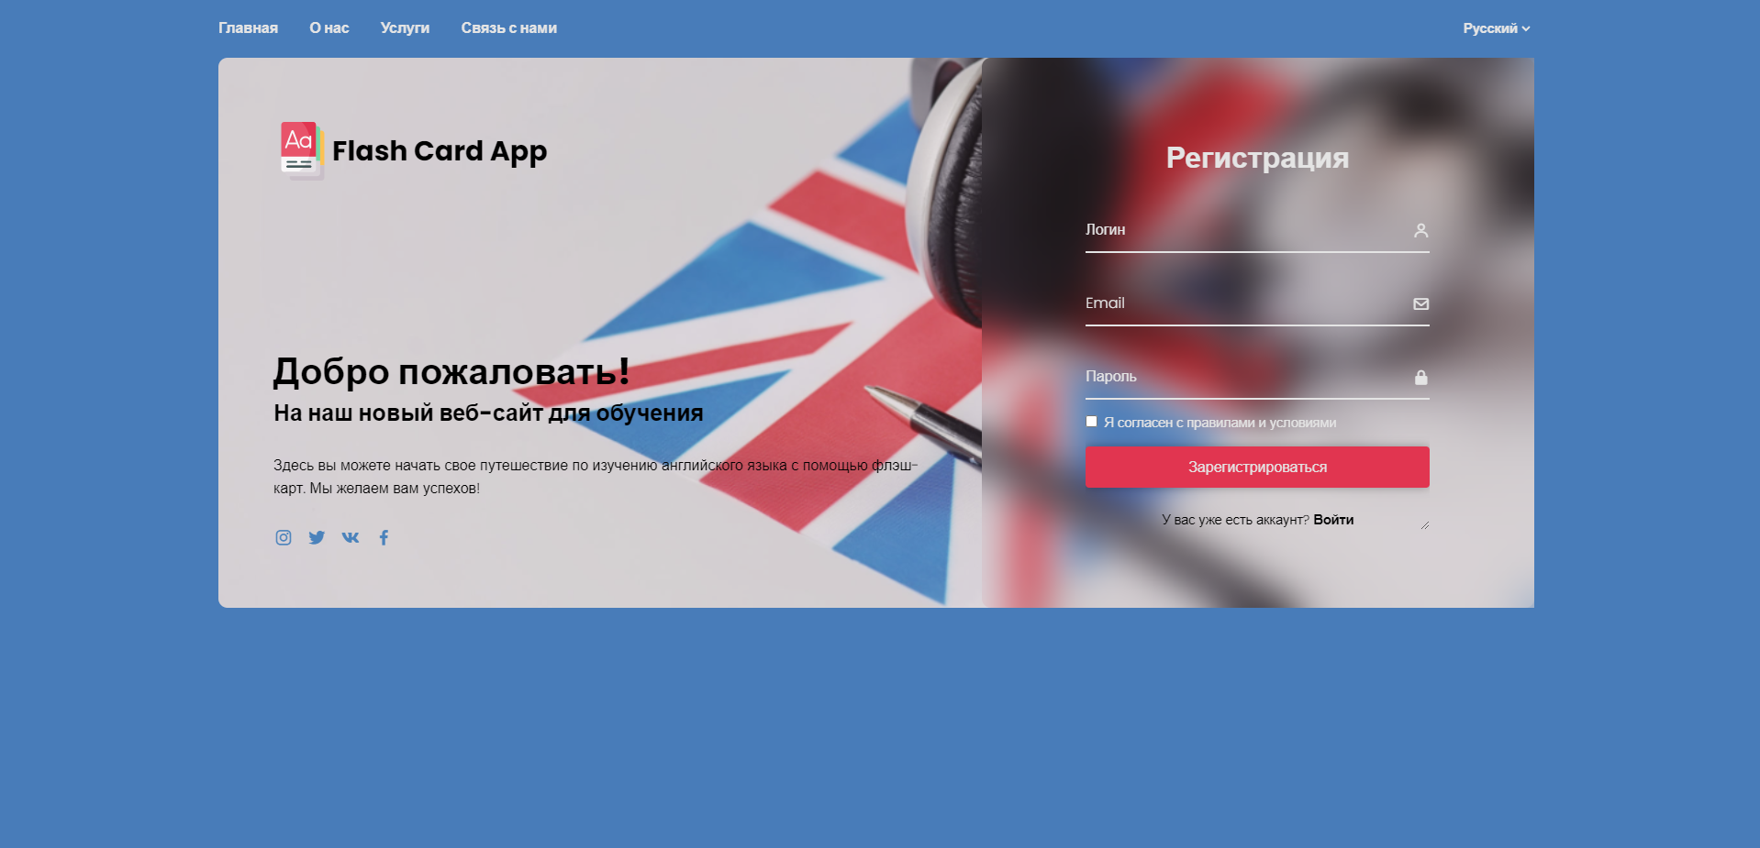
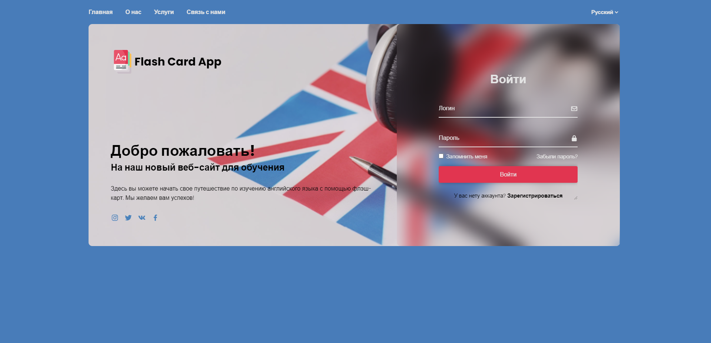
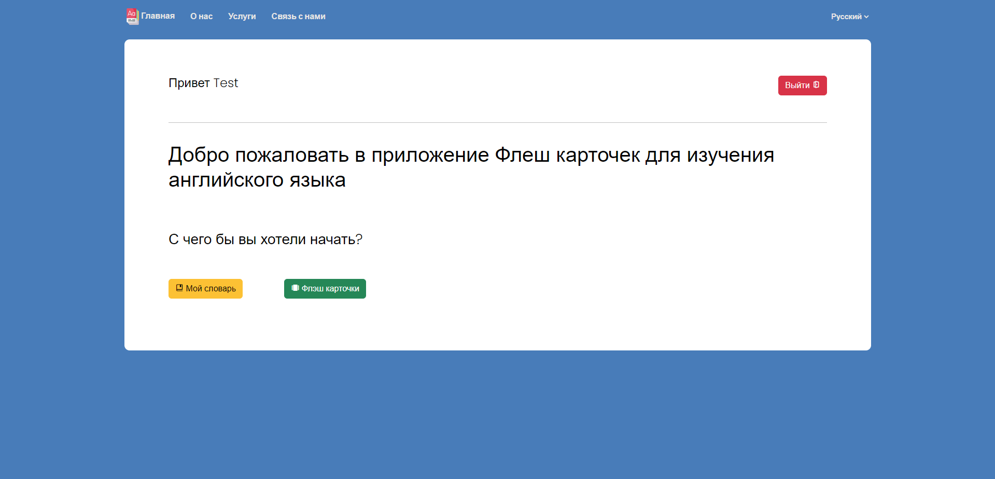
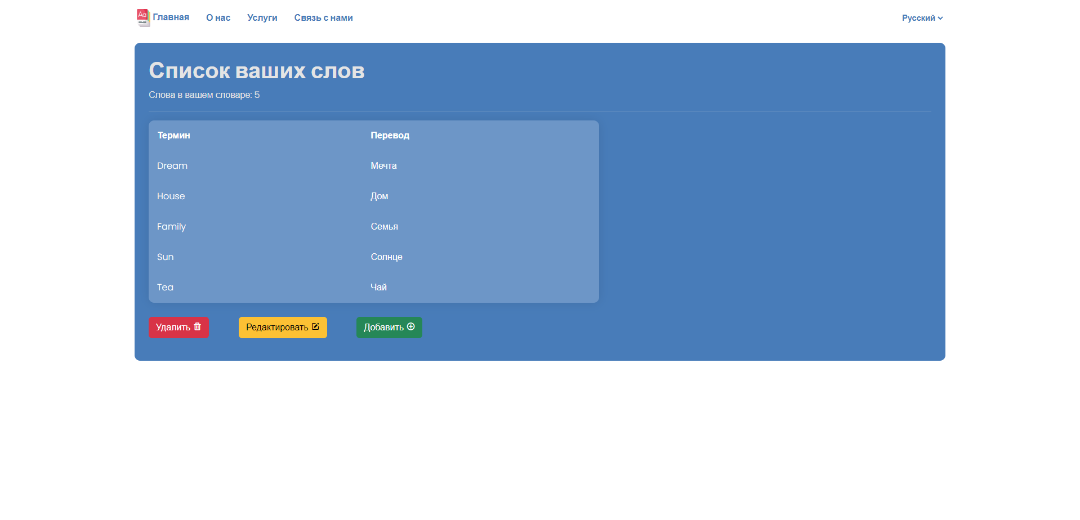
Результат работы :

Slide 4
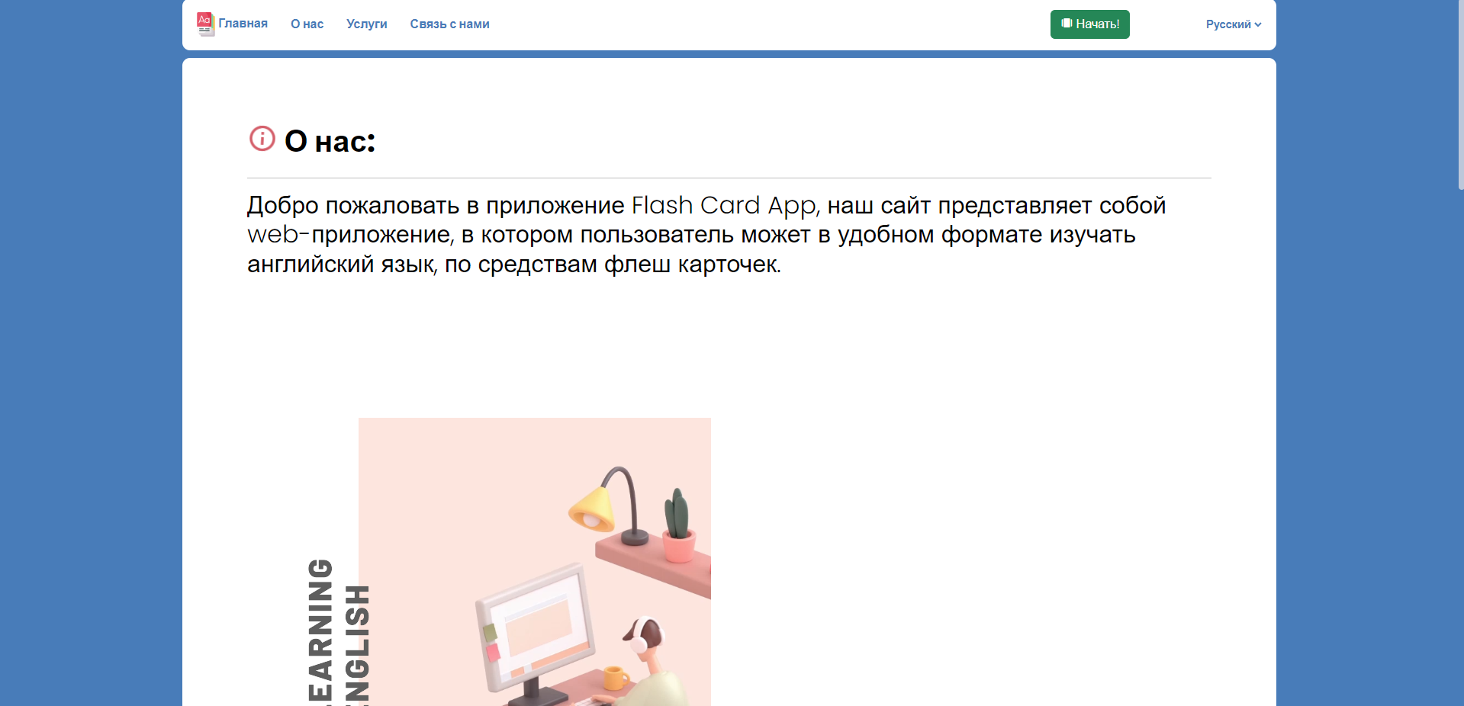
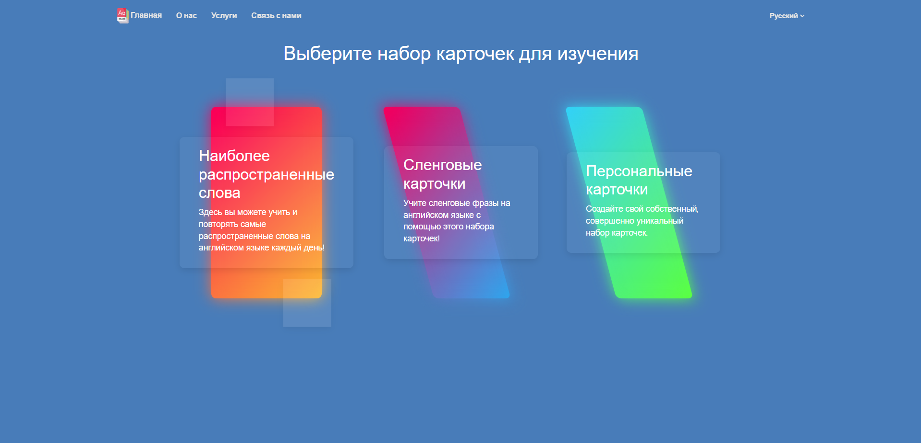
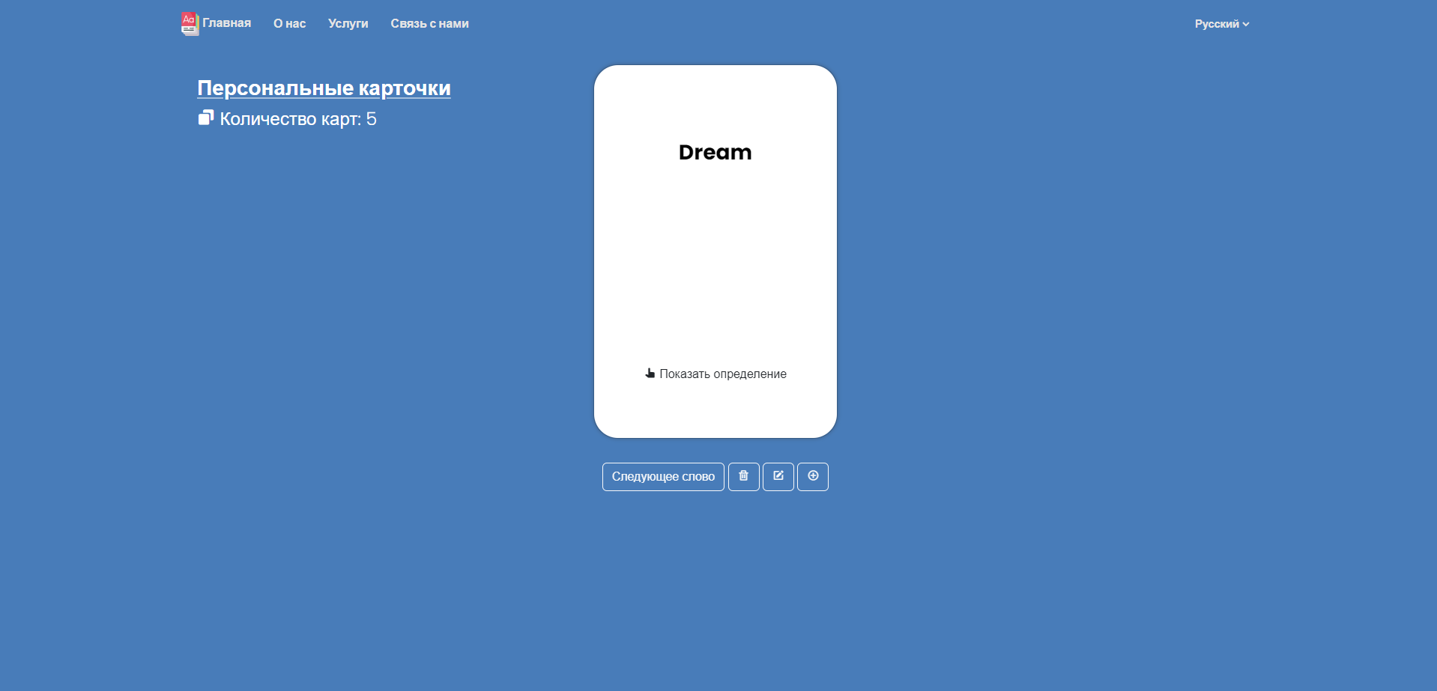
Результат работы :

Slide 5
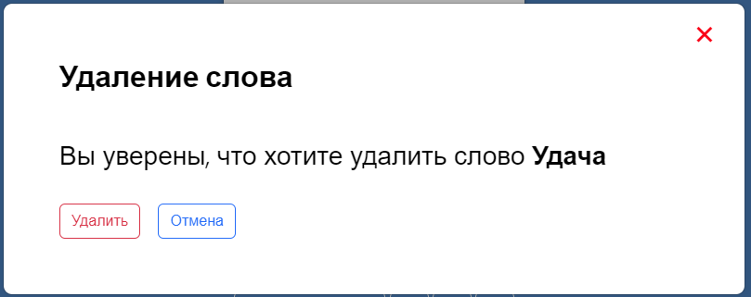
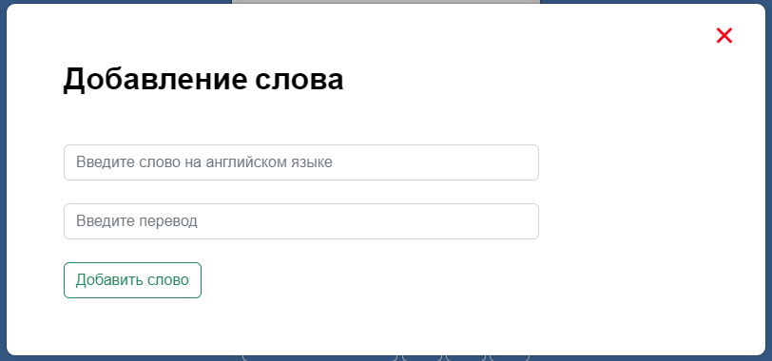
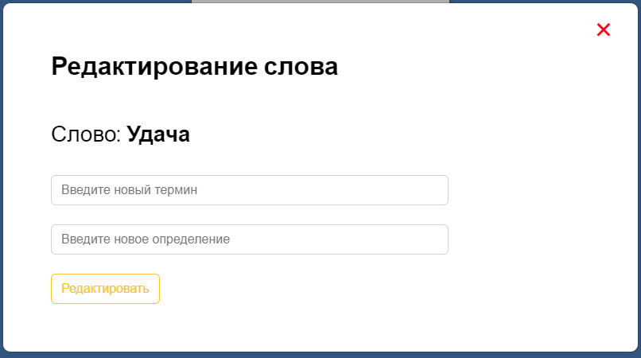
Результат работы :

Slide 6



Инструментальные средства:
Используемая СУБД
Среда разработки
Инструмент для администрирования БД

Slide 7





Средства программирования:

Slide 8

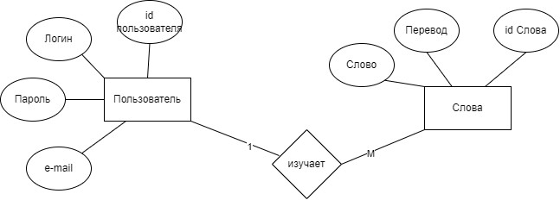
ER модель базы данных:
Проектирование модели базы данных:

Slide 9

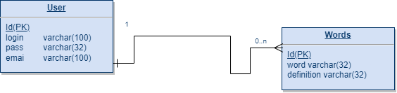
Инструментальные средства:
Разработка базы данных:

Slide 10
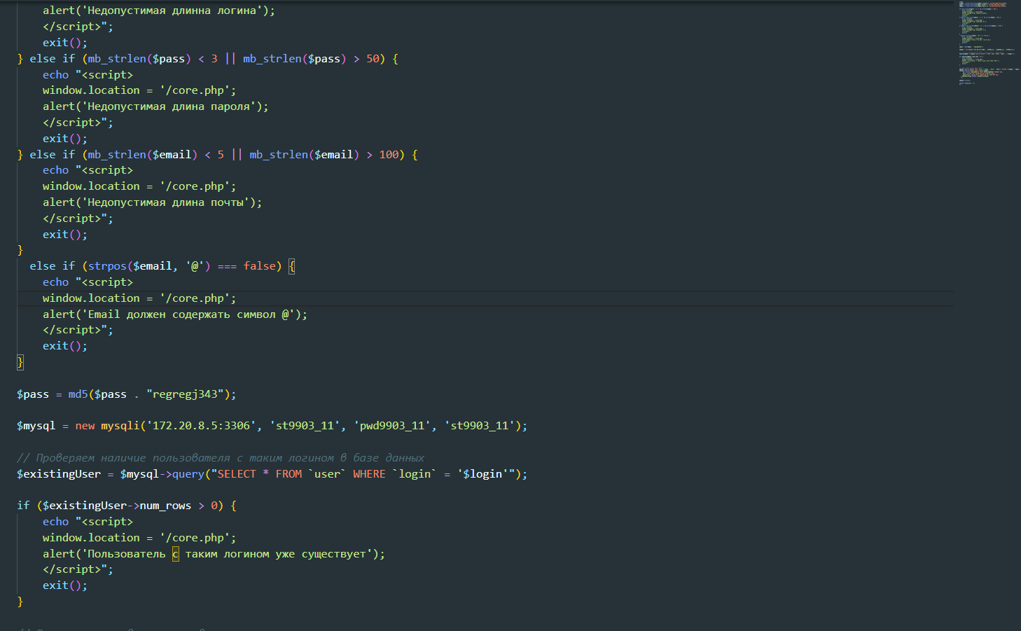

Разработка интерфейса:

Slide 11
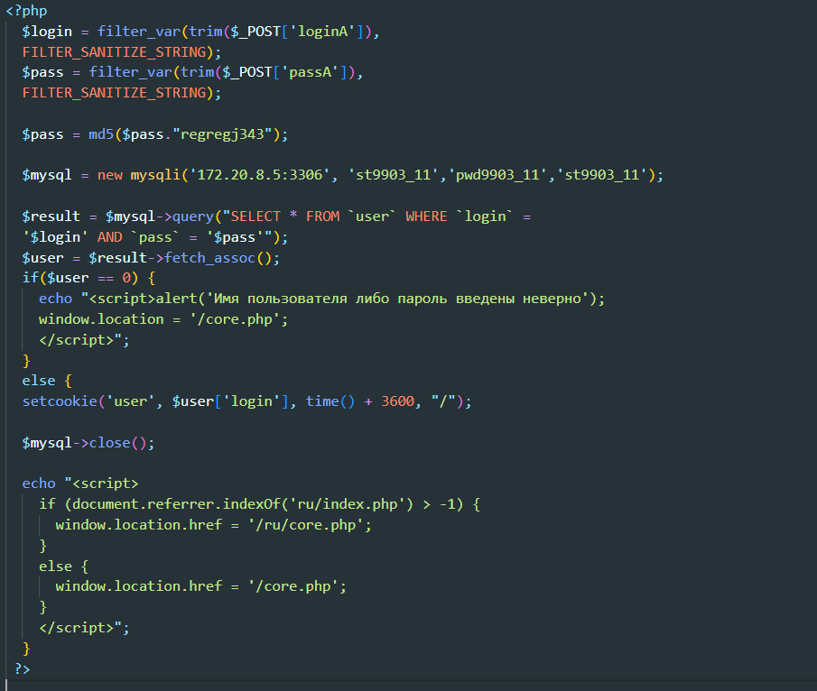
Разработка интерфейса:

Slide 12

Разработка интерфейса:

Slide 13
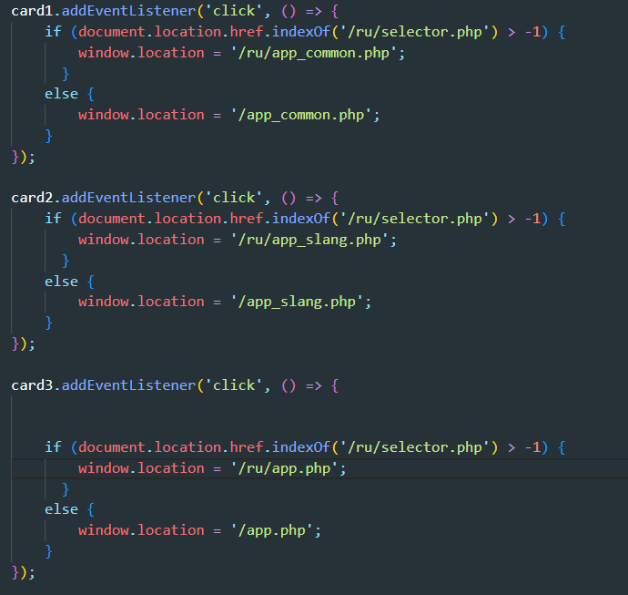
Разработка интерфейса:

Slide 14
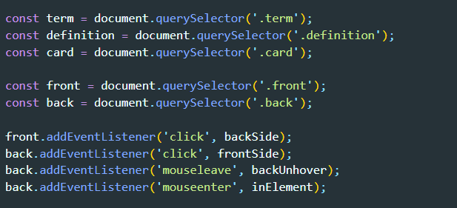
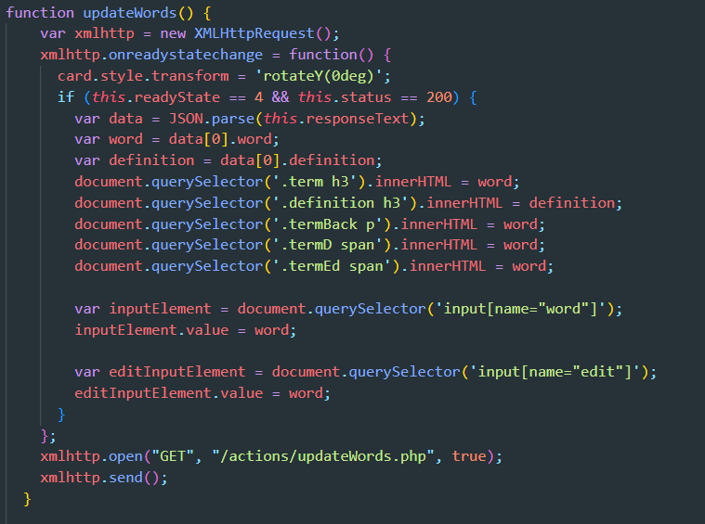
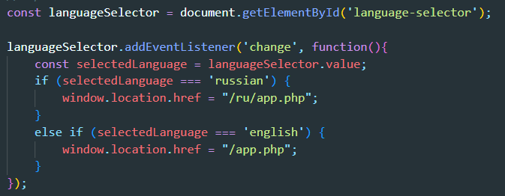
Разработка интерфейса:

Slide 15
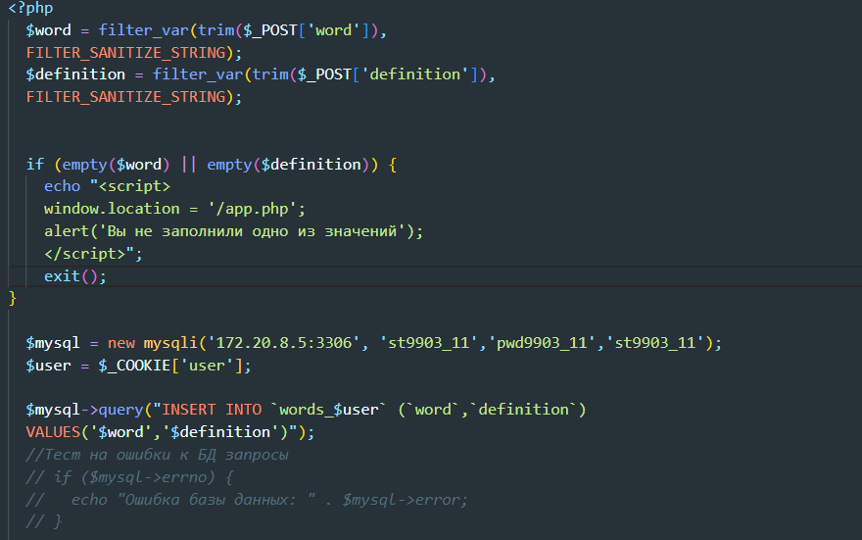
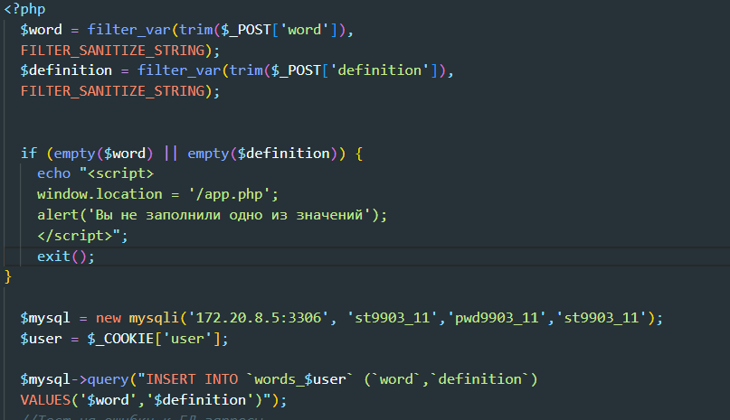
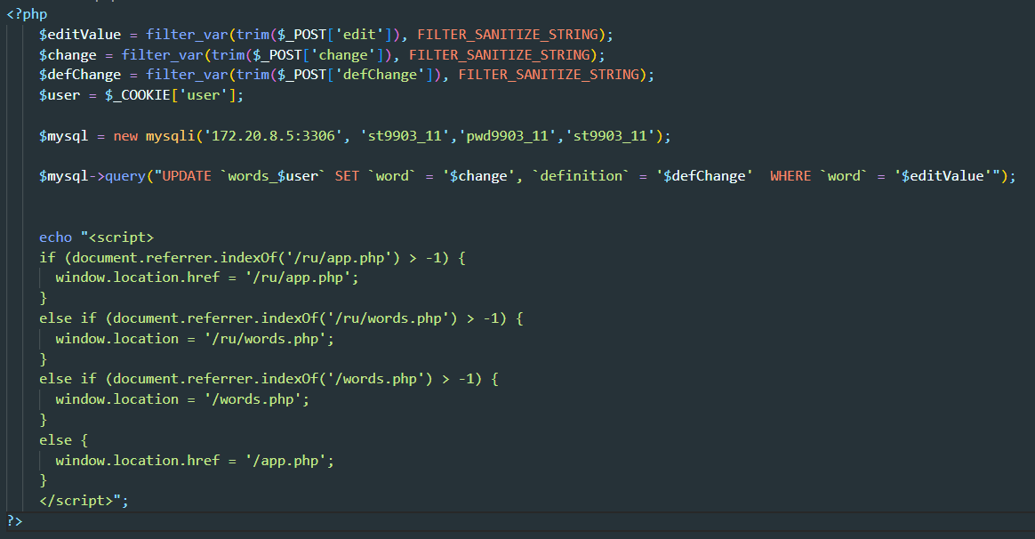
Разработка интерфейса:

Slide 16
Заключение
В соответствии с заданием на дипломную работу было создано приложение для автоматизации изучения английского языка по средствам флэш карточек.
Visual Studio Code, HeidiSQL, MS Visio, MS Word.
Приобретен опыт работы с данным программный обеспечением, отточены навыки работы с языком запросов MySQL, способности по дизайну и проектированию модели приложений.
Разработанный проект отвечает поставленным требованиям, а его функциональность и удобство использования позволят пользователям значительно повысить свой уровень владения английским языком.

Slide 17
Спасибо за внимание!

